Slide 1









Progetto SUA Report di assessment del contesto degli Enti Riusanti

Slide 2
Report di assessment del contesto degli Enti riusanti
Metodologia e obiettivi dell’analisi
Indagine presso i Comuni del territorio
Indagine presso le CUC del territorio
Assetto organizzativo degli Enti riusanti
Contesto normativo di riferimento
Conclusioni e prossimi passi

Slide 3
Report di assessment del contesto degli Enti riusanti
Metodologia e obiettivi dell’analisi
Indagine presso i Comuni del territorio
Indagine presso le CUC del territorio
Assetto organizzativo degli Enti riusanti
Contesto normativo di riferimento
Conclusioni e prossimi passi

Slide 4
Metodologia e obiettivi dell’analisi

Slide 5
Report di assessment del contesto degli Enti riusanti
Metodologia e obiettivi dell’analisi
Indagine presso i Comuni del territorio
Provincia di Potenza
Provincia di Novara
Provincia di Vicenza
Provincia di Lecce
Provincia di Salerno
Indagine presso le CUC del territorio
Assetto organizzativo degli Enti riusanti
Contesto normativo di riferimento
Conclusioni e prossimi passi

Slide 6
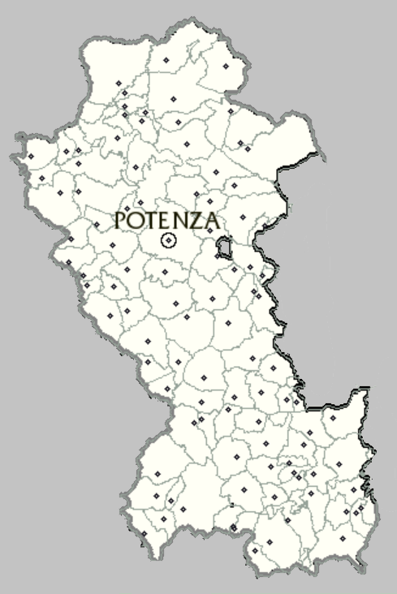
Provincia di Potenza
Indagine presso i Comuni del territorio
Indagine in modalità CAWI (Computer Assisted Web Interviewing)
somministrata nei mesi di dicembre 2018 e gennaio 2019
Invito a partecipare diffuso tramite PEC del Presidente della Provincia agli indirizzi istituzionali dei 100 Comuni della Provincia
Al questionario hanno risposto complessivamente 23 Enti, consentendo di acquisire una fotografia generale delle principali dinamiche in atto a livello territoriale con particolare riferimento a:
attuale modello di governance degli acquisti da parte dei Comuni
assetto organizzativo e strategie di collaborazione in atto
professionalità e competenze dedicate
elementi di criticità riscontrati
Da tali basi sarà possibile valutare prospettive e direttrici di sviluppo della nuova Stazione Unica Appaltante della Provincia di Potenza

Slide 7
Provincia di Potenza
Indagine presso i Comuni del territorio
Numero di gare bandite nel 2017 presso i Comuni della Prov. di Potenza, per tipologia
Importo complessivo per le 103 gare di beni e servizi:
€ 14.177.140
Importo complessivo per le 79 gare di lavori:
€ 7.460.005
Importo medio beni e servizi:
€ 137.642
Importo medio lavori:
€ 94.430
Tipologia di gara
Comune con importo medio per gara più elevato:
Rapone ( > 2 mln. €)

Slide 8
Provincia di Potenza
Indagine presso i Comuni del territorio
Risorse dedicate alla funzione acquisti presso i Comuni, per qualifica e inquadramento
Numero medio dipendenti per Comune
Xx
Di cui:
Xx dirigenti
Xx funzionari
Xx impiegati o altro
Quota di personale a tempo determinato ed indeterminato
Xx% - xx%

Slide 9
Provincia di Potenza
Indagine presso i Comuni del territorio
…
Inserire commento esplicativo, incluse percentuali

Slide 10
Provincia di Potenza
Indagine presso i Comuni del territorio
…
Inserire commento esplicativo, incluse percentuali

Slide 11
Provincia di Potenza
Indagine presso i Comuni del territorio
CUC Platano
CUC Chiaromonte, Calvera, Carbone, Castronuovo di Sant'Andrea, Fardella, Francavilla in Sinni e Teana
CUC Area Programma Basento Bradano Camastra
CUC MedioAgriSauro
CUC Unione Lucana del Lagonegrese
CUC Val Camastra
CUC Alto Bradano
CUC Rionero in Vulture-Barile-Rapone-Montemilone
CUC Area Programma Basento Bradano Camastra
CUC Venosa, Lavello, Ginestra
Adeguato alle esigenze
Adeguato alle esigenze
Adeguato alle esigenze
Adeguato alle esigenze
Parzialmente inadeguato
Parzialmente inadeguato
Adeguato alle esigenze
Ottimo
Adeguato alle esigenze
Adeguato alle esigenze
Ottimo

